Slide 1
2.25
running llm inference on i.MX93 ethos U65 NPU

Slide 2
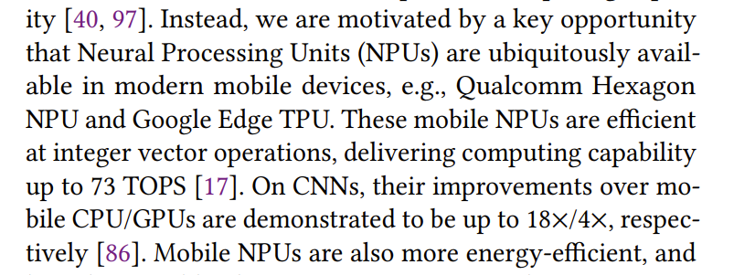
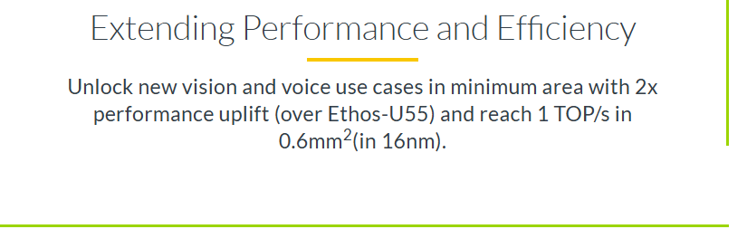
problems:
速度差别太大

Slide 3
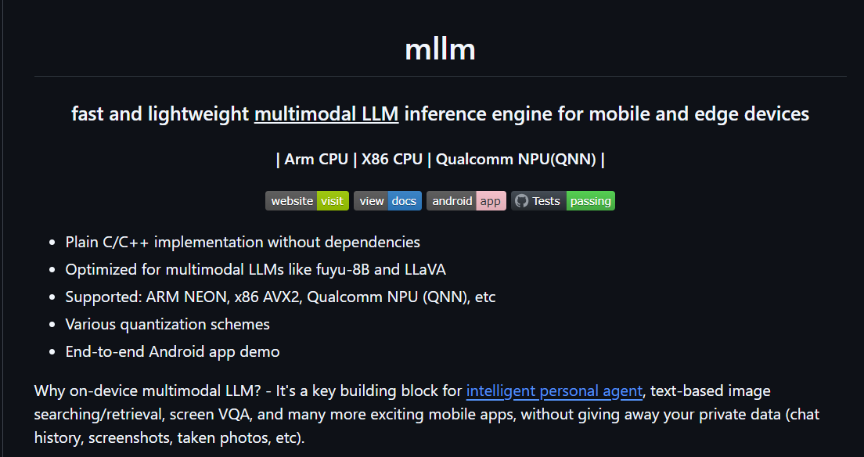
项目不支持ethos NPU
可能需要做很多适配

Slide 4
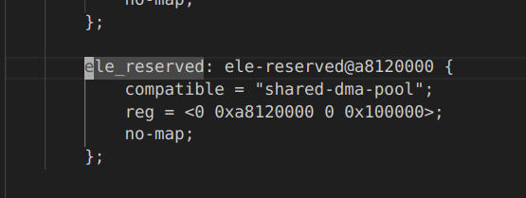
firmware的rpmsg不匹配问题：

